Slide 1
Email là gì ?
-Email là ứng dụng giết người đầu tiên của Internet và vẫn tạo ra nhiều lưu lượng truy cập Internet hơn bất kỳ giao thức nào ngoại trừ HTTP. Một trong những câu hỏi thường gặp nhất về Java là cách gửi email từ một applet hoặc ứng dụng Java.
+Một chương trình đọc tin có thể triển khai như thế nào ?
-Một trình đọc tin có thể được triển khai như một nhà cung cấp dịch vụ tùy chỉnh đối xử với NNTP như chỉ là một phương tiện trao đổi tin nhắn nữa. Và đó chỉ là sự khởi đầu của loại của các chương trình JavaMail API làm cho nó rất dễ viết.
19.1 JavaMail API là gì?
-API JavaMail là một đại diện cấp khá cao của các thành phần cơ bản của bất kỳ hệ thống thư điện tử. Các thành phần được đại diện bởi các lớp trừu tượng trong javax.mail gói hàng
+ Ví dụ : lớp trừu tượng đại diện cho một email thông điệp Nó khai báo các phương thức trừu tượng để lấy và thiết lập các thông tin phong bì khác nhau cho tin nhắn, chẳng hạn như người gửi và người nhận, ngày gửi và chủ đề của

Slide 2
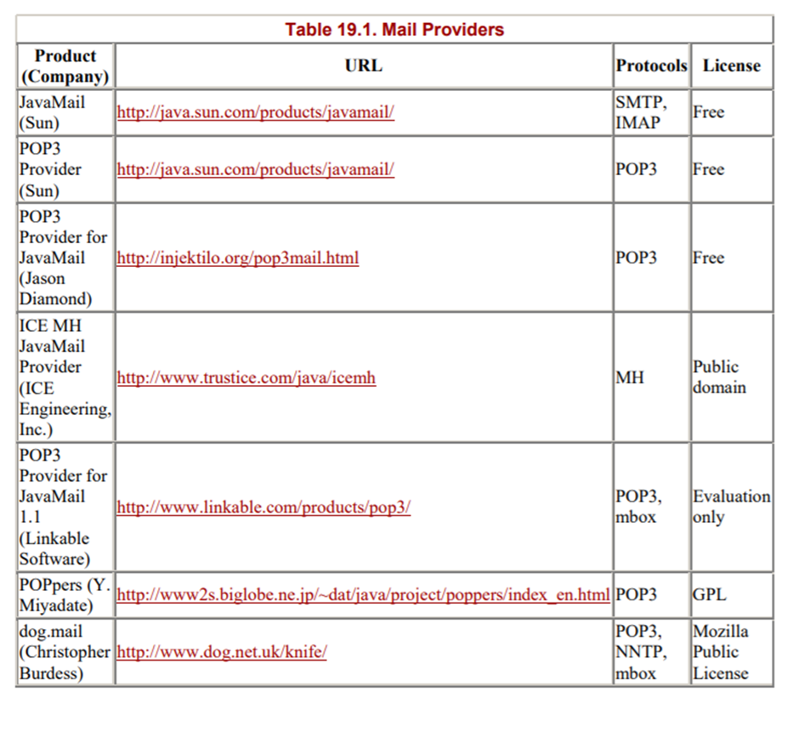
thông điệp. Lớp trừu tượng javax.mail.Folder đại diện cho một vùng chứa thông điệp. Nó khai báo các phương thức trừu tượng để lấy thư từ một thư mục, để di chuyển thư giữa thư mục và để xóa thư khỏi một thư mục.

Slide 3
Java API được dùng như thế nào ?
. Đây là phần mềm trung gian cho email. Tất cả những gì bạn cần làm để thêm hỗ trợ cho một giao thức mới là cài đặt tệp JAR của nhà cung cấp dịch vụ. Đơn giản, cẩn thận các chương trình được thiết kế chỉ sử dụng các tính năng cốt lõi của JavaMail API có thể sử dụng nhà cung cấp mới mà không cần biên dịch lại. Tất nhiên, các chương trình làm cho việc sử dụng các tính năng đặc biệt của các giao thức riêng lẻ có thể cần được viết lại. Vì thư đến từ mạng vào những thời điểm không thể đoán trước, nên API JavaMail dựa vào trên cơ chế gọi lại dựa trên sự kiện để xử lý thư đến. Đây chính xác là cùng một mẫu (thậm chí sử dụng một số lớp giống nhau) được AWT và JavaBeans sử dụng bắt đầu bằng Java 1.1. Các javax.mail.event gói định nghĩa khoảng một nửa tá các loại sự kiện thư khác nhau cũng như các giao diện người nghe và bộ điều hợp được liên kết

Slide 4
-Các bước để có một chương
1. Set the mail.host property to point to the local mail server.
2. Start a mail session with the Session.getInstance( ) method.
3. Create a new Message object, probably by instantiating one of its concrete subclasses.
4. Set the message's From: address.
5. Set the message's To: address.
6. Set the message's Subject:.
7. Set the content of the message.
8. Send the message with the Transport.send( ) method
19.2.1 Gửi email từ một ứng dụng
Ví dụ 19.1 là một ứng dụng đơn giản gửi một tin nhắn cố định đến một địa chỉ đã biết với một chủ đề xác định. Sau khi bạn thấy cách thực hiện việc này, bạn có thể dễ dàng thay thế các chuỗi cung cấp địa chỉ, chủ đề và nội dung thư với dữ liệu được đọc từ dòng lệnh, GUI, cơ sở dữ liệu hoặc một số nguồn khác.

Slide 5
19.2.2 Gửi Email từ Applet
Về mặt GUI và API JavaMail, không có sự khác biệt giữa việc gửi email từ một applet và một ứng dụng. Tuy nhiên, trình quản lý bảo mật của trình duyệt có thể truy cập cách của bạn. Giống như mọi thứ khác trong cuốn sách này, API JavaMail không thể vượt qua hạn chế thông thường đối với kết nối mạng từ các applet. Một applet muốn gửi email vẫn chỉ có thể nói chuyện với máy chủ lưu trữ mà chính applet đến từ đó.
+ Ví dụ:điều này Phần tử APPLICET không chỉ tham chiếu đến mã riêng của applet mà còn tham chiếu đến mail.jar và các tệp activation.jar cho JavaMail API và Java Activation Framework, tương ứng:

Slide 7
Ví dụ 19.3 là một applet đơn giản để gửi email. Địa chỉ để gửi email và chủ đề được đọc từ các thẻ PARAM. Địa chỉ để gửi email cũng được đọc từ Thẻ PARAM, nhưng người dùng có tùy chọn để thay đổi nó. Văn bản cần gửi được nhập thành văn bản khu vực của người dùng. Cuối cùng, máy chủ được xác định bằng cách xem codebase của applet.
19.3 Nhận thư Nhận thư phức tạp hơn nhiều so với gửi.
Ví dụ, trong đó lệnh HELLO đơn giản là đủ để truy cập hầu hết các máy chủ SMTP (thực tế là nguồn của nhiều email giả mạo và thư rác), việc truy xuất email thường yêu cầu cung cấp cả tên người dùng và mật khẩu. SMTP chỉ sử dụng 14 lệnh khác nhau và ứng dụng email khách đơn giản có thể được triển khai chỉ với năm trong số chúng.

Slide 8
-Có 12 bước để đọc 1 hộp thư từ xa
Thiết lập các thuộc tính bạn sẽ sử dụng cho kết nối.
Xây dựng Authenticator mà bạn sẽ sử dụng cho kết nối.
Lấy một đối tượng Session với Session.getDefaultInstance ().
Sử dụng phương thức getStore () của phiên để trả về một Cửa hàng.
Kết nối với cửa hàng.
Lấy thư mục INBOX từ cửa hàng bằng phương thức getFolder ().
Mở thư mục INBOX.
Mở thư mục bạn muốn bên trong thư mục INBOX. Lặp lại nhiều lần như cần thiết để truy cập thư mục bạn đang tìm kiếm.
Nhận thư từ thư mục dưới dạng một mảng các đối tượng Thư.
Lặp đi lặp lại qua các mảng thông báo, xử lý lần lượt từng thông báo bằng cách sử dụng các phương thức của lớp Message.
Ví dụ: bạn có thể in ra từng tin nhắn hoặc chỉ hiển thị người gửi, chủ đề và thông tin quan trọng khác trong GUI cho người dùng để chọn, như trong Hình 19. Đóng thư mục.
Đóng cửa hàng.

Slide 9

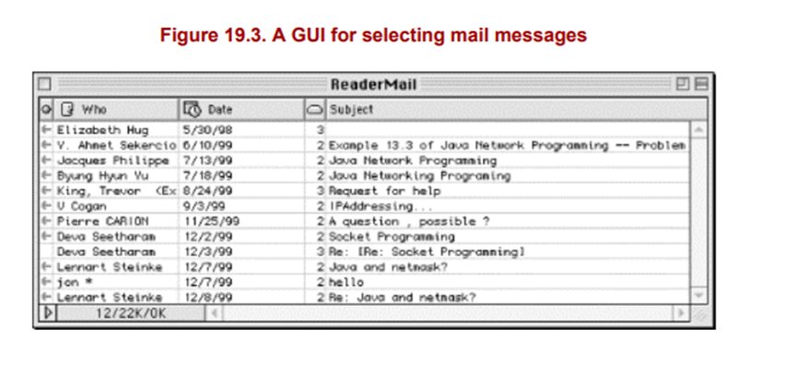

Slide 10
19.4 Xác thực mật khẩu Mã hóa cứng mật khẩu trong mã nguồn
Ví dụ 19.4, nói một cách tối thiểu, rất ý kiến tồi. Nếu mật khẩu được yêu cầu, bạn nên hỏi người dùng về mật khẩu đó trong thời gian chạy. Hơn nữa, khi người dùng nhập mật khẩu, mật khẩu sẽ không được hiển thị trên màn. Tốt nhất, nó thậm chí không nên được truyền dưới dạng văn bản rõ ràng trên mạng, mặc dù trên thực tế, nhiều máy khách và máy chủ POP hiện tại làm chính xác điều đó. (IMAP có xu hướng an toàn hơn một chút.) Khi bạn mở một kết nối với kho tin nhắn, API JavaMail cho phép bạn cung cấp một đối tượng javax.mail.Authenticator mà nó có thể sử dụng để lấy tên người dùng và mật khẩu. Authenticator là một lớp trừu tượng: công khai lớp trừu tượng Authenticator mở rộng đối tượng Khi nhà cung cấp cần biết tên người dùng hoặc mật khẩu, nhà cung cấp sẽ gọi lại phương thức getPasswordAuthentication () trong lớp con do người dùng xác định của Trình xác thực. Điều này trả về một đối tượng PasswordAuthentication chứa cái này thông tin:

Slide 11
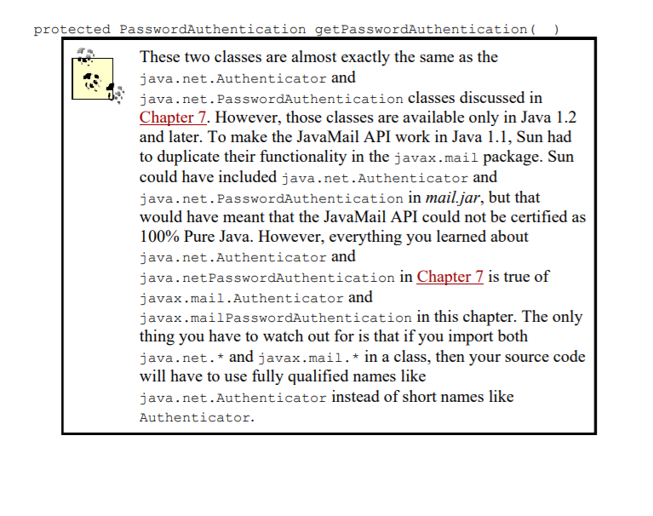

Slide 12
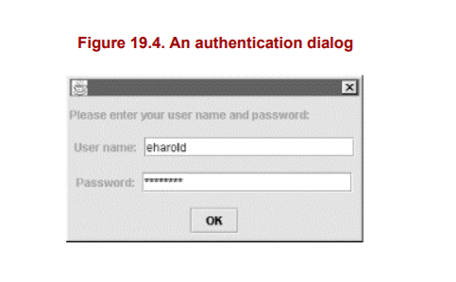
.
19.5 Địa chỉ Lớp javax.mail.Address rất đơn giản. Đó là một lớp trừu tượng tồn tại chủ yếu được phân lớp bởi các lớp địa chỉ giao thức cụ thể khác: lớp trừu tượng công khai Địa chỉ mở rộng Đối tượng Có hai trong số các lớp con này trong API JavaMail tiêu chuẩn: InternetAddress cho email SMTP và NewsAddress cho nhóm tin Usenet: lớp công cộng InternetAddress mở rộng Địa chỉ public class NewsAddress mở rộng Địa chỉ Các nhà cung cấp giao thức thư khác cũng sẽ phân lớp Địa chỉ với các lớp đại diện cho phong cách địa chỉ của họ.
Hầu hết mã này chỉ để xử lý GUI. Hình 19.4 cho thấy khá đơn giản hộp thoại này tạo ra.

Slide 13
Điều thú vị là JPasswordField mất nhiều công sức hơn để bảo mật Xác thực mật khẩu. JPasswordField lưu trữ mật khẩu dưới dạng một mảng ký tự để khi bạn hoàn thành mật khẩu, bạn có thể ghi đè nó bằng null. Điều này có nghĩa là mật khẩu tồn tại trong bộ nhớ trong thời gian ngắn hơn và ít có khả năng bị vô tình được đổi sang đĩa và để lại ở đó trong hệ thống bộ nhớ ảo. Tuy nhiên, PasswordAuthentication lưu trữ mật khẩu dưới dạng chuỗi, không thay đổi được và do đó có thể vô tình được lưu trữ trên đĩa.

Slide 14
19.6
-Lớp URLName javax.mail.URLName đại diện cho tên của một URL; nghĩa là, nó coi một URL như một chuỗi, nhưng không cố gắng kết nối hoặc giải quyết bất kỳ phần nào của chuỗi. URL tên chủ yếu được sử dụng như một cách thuận tiện để xác định các thư mục và cửa hàng với URL không chuẩn, chẳng hạn như pop3: // elharo: mypassword@mail.metalab.unc.edu: 110 / INBOX, không có trình xử lý giao thức phù hợp: Đối tượng URLName lớp công khai Các phương thức của URLName rất giống với các phương thức của java.net.URL được thảo luận trong Chương 7, ngoại trừ việc tất cả những gì liên quan đến kết nối thực tế đã bị xóa. Những gì còn lại là một loạt các phương pháp để chia một chuỗi URL thành các phần thành phần của nó hoặc xây dựng một URL từ các mảnh.

